Slide 1
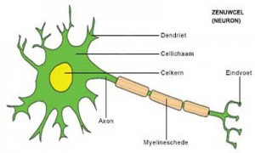
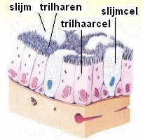
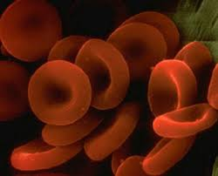
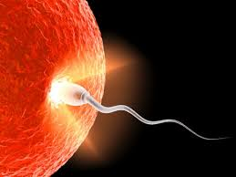
B. Stof 2 Zelf cellen bekijken B. Stof 3 Plantaardige en dierlijke cellen Algemeen: Cellen
- Cellen kennen vele vormen
- In de mens komen meer dan 200 verschillende typen cellen voor
- De vorm is afhankelijk van de functie die cellen hebben in je lichaam

Slide 2
Submicroscopische delen van de cel
Submicroscopisch betekent: kleiner dan met de lichtmicroscoop te zien is
Dan heb je nodig: elektronenmicroscoop
De kleinste celonderdelen (organellen genoemd)
zijn alleen met elektronenmicroscopen te zien
In de volgende dia’s worden deze organellen besproken en zijn er afbeeldingen van

Slide 3
Optisch bereik van de lichtmicroscoop en de elektronenmicroscoop

Slide 4
Opdrachten maken
Maak opdracht 2 blz. 56 boek
Maak opdracht 3 blz. 56 boek
Maak opdracht 5 blz. 57 boek

Slide 5
Bouw dierlijke cel: algemeen

Slide 6
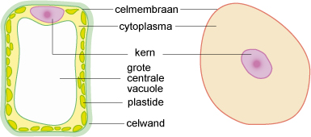
Verschillen en overeenkomsten bacteriën links plantaardige en dierlijke cellen rechts

Slide 7
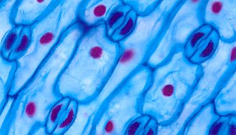
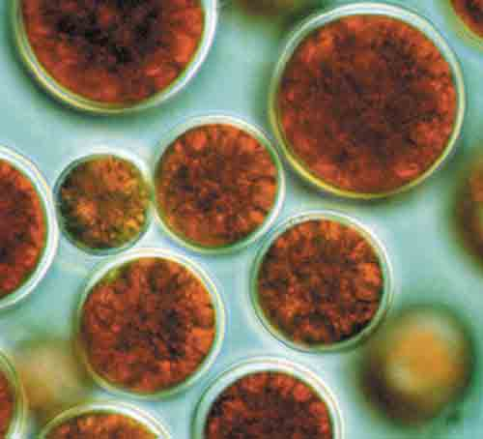
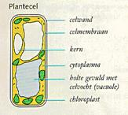
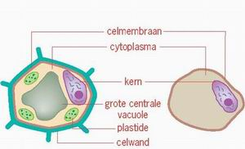
PLANTAARDIGE CELLEN rechtsonder: dierlijke cel

Slide 8
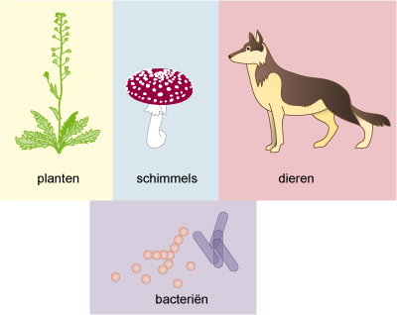
Organismen worden opgedeeld in 4 RIJKEN zie afbeelding
De leefwijze (autotroof of heterotroof) is voor de indeling in de vier groepen eveneens van belang. Heterotrofe organismen voeden zich met andere organismen of de resten daarvan. Autotrofe organismen hebben geen organische stoffen nodig als voeding. In het hoofdstuk Stofwisseling vind je de verdere uitleg van de begrippen autotroof en heterotroof
In de rest van dit hoofdstuk houden we ons alleen bezig met plantaardige en dierlijke cellen.

Slide 9
Virussen 1
Virussen kunnen niet worden ondergebracht bij een van de genoemde groepen organismen. Ze zijn ontzettend klein, hebben een hele eenvoudige bouw en geen eigen stofwisseling. Zonder een cel van een ander organisme zijn ze tot niets in staat. Ze kunnen alleen een gastheercel vinden, zich daaraan hechten en erin binnendringen. Als een virus zo'n gastheercel binnengedrongen is, laat hij zich vermenigvuldigen door het mechanisme van die cel
Virussen:
Hebben een eiwitmantel in plaats van een celmembraan
Hebben géén eigen stofwisseling en dus een gastheercel nodig om zich voort te planten
Ze hebben DNA óf RNA (nooit beiden tegelijk )

Slide 10
Virussen 2 Hoe het virus jouw cel dwingt het virus te vermenigvuldigen

Slide 11
Practica:
Je krijgt diverse practica met de microscoop
Cellen waterpest (chloroplasten)
Cellen wangslijmvlies (binnenkant van je wang = dekweefselcellen)
Cellen beenweefsel (beencellen met celuitlopers en tussencelstof voor lijmgevende stof en kalk)
Cellen kraakbeenweefsel (elastisch weefsel met tusssencelstof)
MAAK OPDRACHT 9 BLZ. 62 BOEK

